Slide 1
Титани відродження
Робота студентки 131 групи
Яковлевої Анастасії

Slide 2
Сучасний живопис неможливо уявити без впливу на неї творчості найбільших художників епохи Ренесансу. Творчість це - визнана класика, і вона завжди буде існувати в підсвідомості живописців наших днів. Саме в період Відродження з'явилося більшість унікальних творів мистецтва, частиною якого є живопис, а особливо живопис майстрів італійської школи.

Slide 3
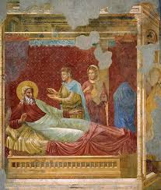
Ренесансом називають період з кінця тринадцятого до кінця шістнадцятого століть, а головною фігурою, центром уваги художників, стає людина. Розвиваються основи повітряної і лінійної перспективи, композиції, детально вивчається будова людського тіла, з'являється портрет. Художники вдосконалюють техніку живопису, намагаючись домогтися максимальної реалістичності картини, подібно фотографії, яка детально описує сюжет Ісав перед Ісааком. Фреска. Близько 1295.

Slide 4
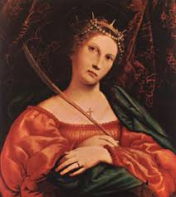
Початок епохи Ренесансу пов'язаний з такими іменами як Мартіні, Джотто, Боттічеллі. Розвивалося мистецтво живопису Відродження справжніми титанами, великими і неперевершеними майстрами: Леонардо да Вінчі, Мікеланджело Буонаротті, Рафаелем, Мікеланджело Мерізі де Караваджо. Саме завдяки цим художникам з'являється ідеальний стиль, сповнений піднесеної величності і граничної ясності. Антична або релігійна тематика картин трактується як сучасний, світський сюжет, а їх персонажі поетичні та витончені. Караваджо. Свята Катерина Олександрійська. 1 598.

Slide 5
Віддаючи данину майстерності багатьох живописців італійського Відродження, потрібно окремо згадати великого Леонардо. Внесок цієї людини в розвиток класичного живопису величезний. Адже, саме він розробив і почав застосовувати для написання своїх полотен особливий прийом, «сфумато», за допомогою якого картина виглядала, ніби крізь легкий серпанок. Це надавало творам Да Вінчі ту саму знамениту таємничість, загадковість, а найвідоміша картина майстра - «Джоконда» - досі є предметом наукових суперечок, дисертацій та неймовірної кількості книг.

Slide 6
Леонардо да 1452 - 1519

Slide 7
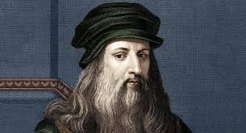
Народився Леонардо у 1452 році в маленькому італійському поселені Анкіано, поблизу міста Флоренція. Його батько був заможнім нотаріусом, а мати простою сільською жінкою. Батьки Леонардо не були одруженими, відтак хлопець був позашлюбним сином. Перші роки свого життя він провів з матір’ю у селі, потім батько забрав його з собою до міста Флоренція. Розлучений з матір’ю Леонардо сумував за нею і на протязі всього життя намагався відтворити її образ на своїх геніальних картинах.

Slide 8
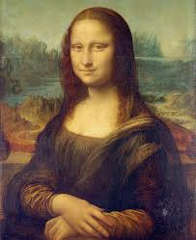
“Джоконда” – найвідоміша і найзагадковіша картина світового живопису, народжена з під пензля геніального Леонардо да Вінчі. Ще одна назва цієї картини – “Мона Ліза”, а повна назва звучить так “Портрет пані Лізи ді Джокондо”. На картині зображено портрет дружини шляхетного флорентійця Франческо ді Джокондо. Не має в світі іншої картини, яка б користувалась такою величезною пошаною та популярністю як “Джоконда”, не дивно, що з неї була зроблена найбільша кількість копій, які розійшлись по цілому світу.

Slide 9
Сам Леонардо да Вінчі цінував “Джоконду” найбільше з своїх творінь. Коли на запрошення французького короля він покинув Італію, та переїхав жити до Франції, він взяв її з собою. Картина малювалась біля трьох років з 1503 по 1505 роки.

Slide 10
Найзагадковішою частиною картини є знаменита посмішка Джоконди. Посмішка Джоконди не дає спокою художникам та мистецтвознавцям, які списали тони паперу, у спробі пояснити, що могла б означати ця цікава, загадкова, ледь помітна посмішка цієї шляхетної пані. Різні люди в її посмішці бачили різні і часом протилежні риси, такі як гордість, ніжність, кокетство, жорстокість, скромність. Однак не має жодних сумнівів в тому, що пані Ліза де Джокондо була дуже розумною, неординарною та вольовою жінкою.

Slide 11
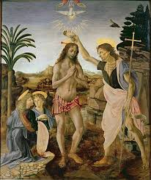
З ранніх дитячих років Леонардо проявив надзвичайні здібності у малюванні і батько віддав хлопця опановувати мистецтво живопису у майстерню відомого флорентійського художника Андреа Верроккйо. Це картина Андреа Вероккйо – “Хрещення Христа”. Один з ангелів (той, що зліва) намальований юним Леонардо.

Slide 12
Тайная вечеря

Slide 13
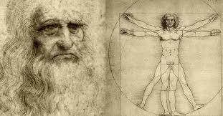
А це вельми відомий вітрівіаньский чоловік Леонардо да Вінчі. Намальований ним як ілюстрація до книжки присвяченої працям Вітрувія Марка Полліона – античного архітектора та інженера, сучасника великого римського імператора Юлія Цезаря. Малюнок одночасно є витвором мистецтва та науковою працею. Чоловік, зображений на малюнку, являє собою відображення правильної симетрії людського тіла, і симетрії всесвіту в цілому.

Slide 14
Мікеланджело

Slide 15
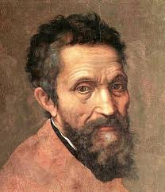
Мікеланджело італійський скульптор, художник, архітектор, поет й інженер. Його твори вважалися найвищими досягненнями мистецтва Відродження ще за життя самого майстра. Фрески стелі Сікстинської капели — один із наймонументальніших творів Мікеланджело Буонарроті. Цей цикл фресок вважається своєрідним символом мистецтва Мікеланджело, епохи Відродження та християнської теології, найяскравішим прикладом антропоцентризму Ренесансу

Slide 16
Створення Адама

Slide 17
Скульптура «Давид»

Slide 18
Фреска «Страшный суд»

Slide 19
Донателло

Slide 20
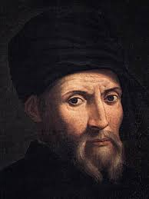
Донателло (Donatello, повне ім'я Донато ді Нікколо ді Бетто Барді італ. Donato di Niccolo di Betto Bardi; біля 1386 — 13 грудня 1466, Флоренція) — один з найвідоміших італійських скульпторів епохи Відродження, основоположник індивідуалізованого скульптурного портрету. Донателло народився в Флоренції, у 1382 році, з 1387 по 1392 вчився в майстерні живописця і скульптора Біччі ді Лоренцо, користуючись заступництвом багатого флорентійського банкіра Мартеллі. Для закінчення своєї художньої освіти їздив на два або на три роки в Рим, разом з відомим архітектором Брунеллескі. Одна з його перших робіт — мармуровий Давид (1404 р.) у соборі Санта-Марія-дель-Фйоре, видно що це робота учня і має багато готичних рис. Донателло дотримувався реалістичних принципів, іноді здається, що він навмисне відшукує непривабливі сторони природи.

Slide 21
Св. Марк

Slide 22
Рельеф Донателло "Вознесение на небо"

Slide 23
Рафае́ль Са́нті

Slide 24
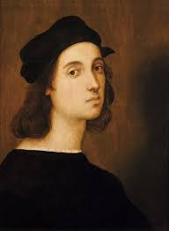
Рафае́ль Са́нті (італ. Raffaello Santi, Raffaello Sanzio; 28 березня чи 6 квітня 1483, Урбіно — 6 квітня 1520, Рим) — італійський живописець, графік, скульптор і архітектор епохи Відродження. Втілив у своїх творах гуманістичні ідеали високого Відродження. Рафаель народився у містечку Урбіно в області Марке, що належав тоді герцогам Монтефельтро. Був сином Джованні Санті — придворного художника урбінського герцога. До того ж батько займався поезією. Збережені картини батька мають невелику мистецьку вартість. Але перші навички Рафаель отримав у майстерні батька, що прищепив сину зацікавленість у мистецтві. Коли батько помер, Рафаелю виповнилося одинадцять років. Відтепер на виховання підлітка і зростання його майстерності матимуть вплив сторонні митці.

Slide 25
Сикстинская мадонна

Slide 26
Обручение Девы Марии,

Slide 27
Немая (La Muta)

